Slide 1
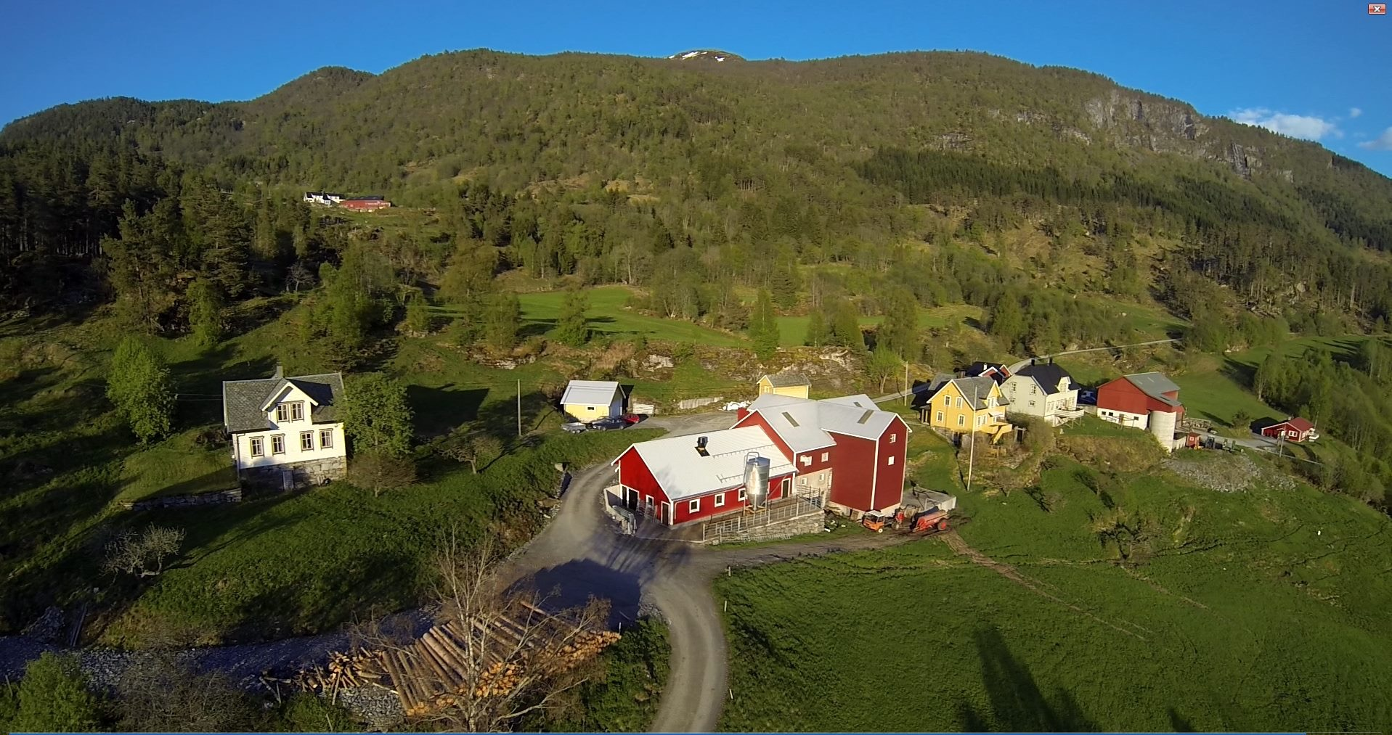
Nedre Li Gard. Sommermelk og kvalitetskjøtt naturlig produsert på gardens ressurser

Slide 2
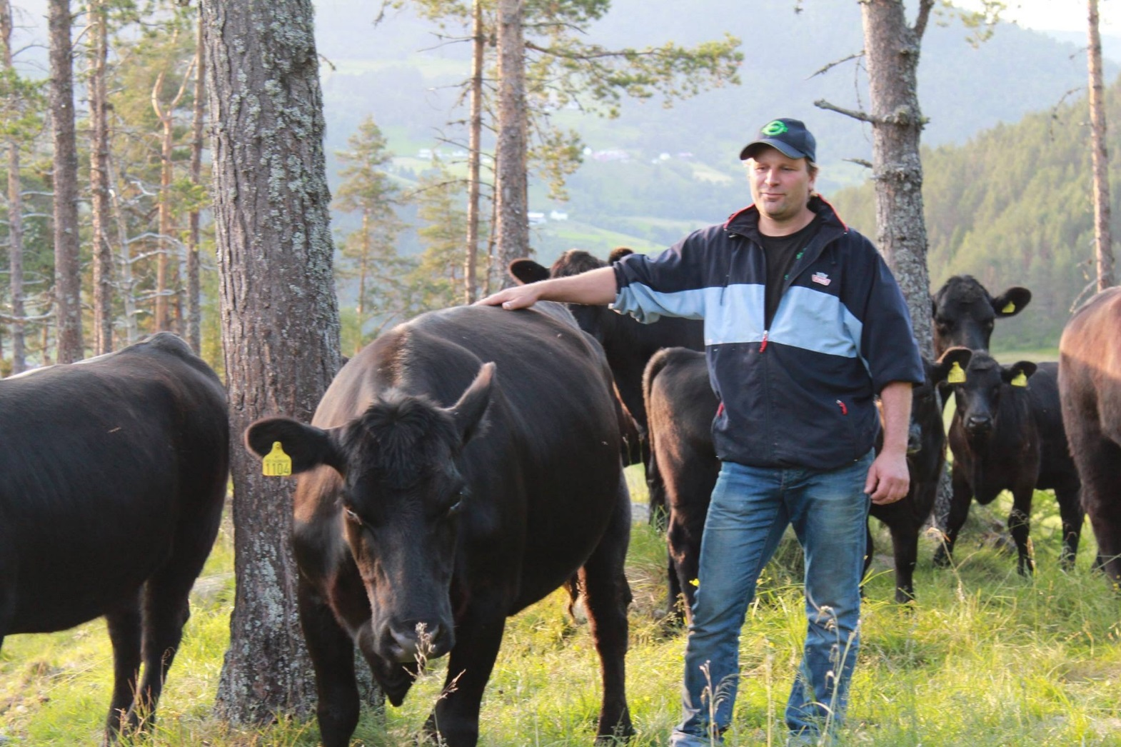
Handtering og kontakt er viktig i beitesesong og

Slide 3
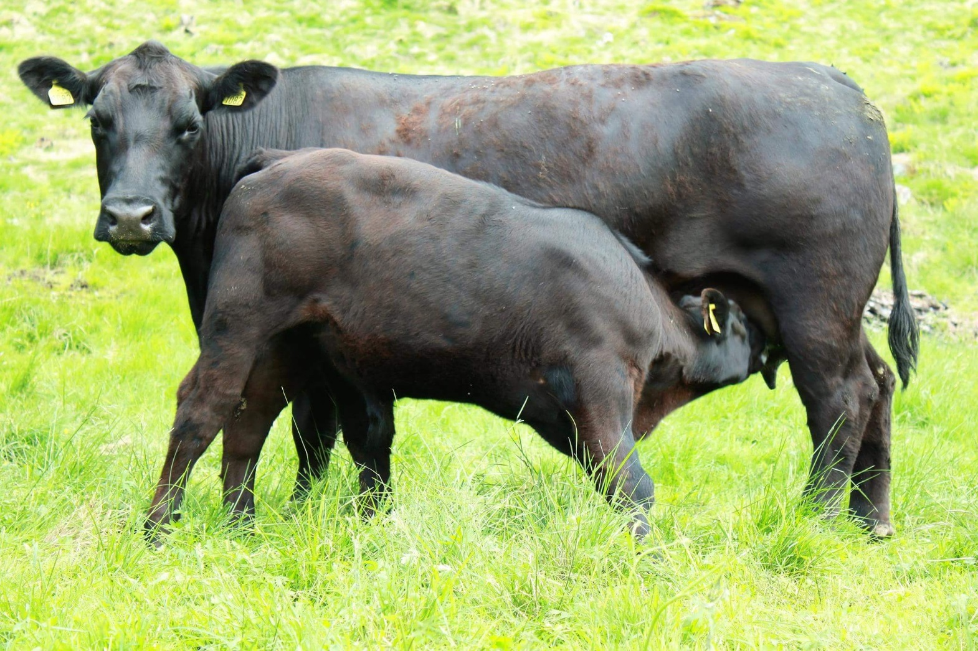
En god kalv bør nærme seg halvparten av moras vekt ved avvenning.

Slide 4
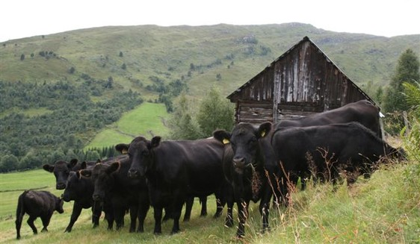
Angus pleier landskapet på stølen

Slide 5
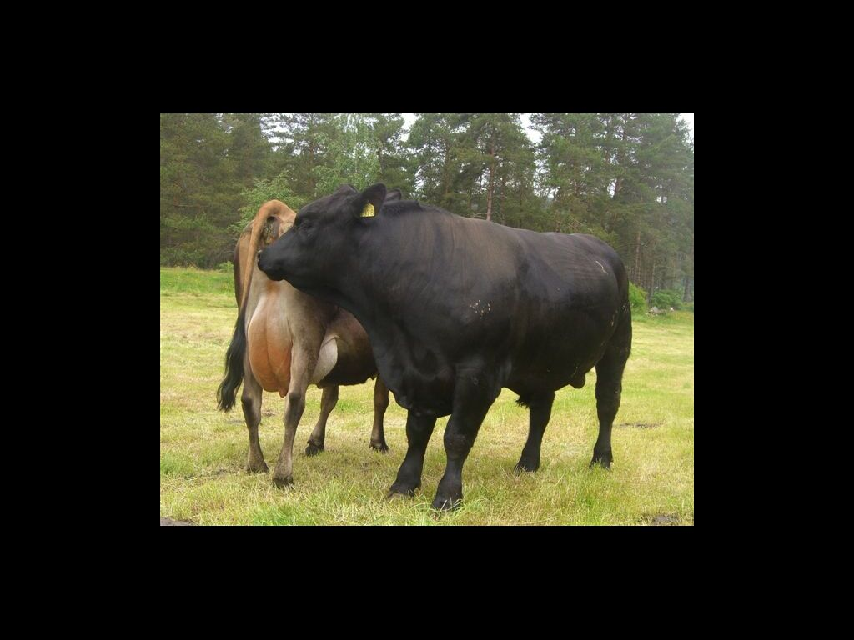
Angusoksen sjekker brunsten og tar omløpene

Slide 6
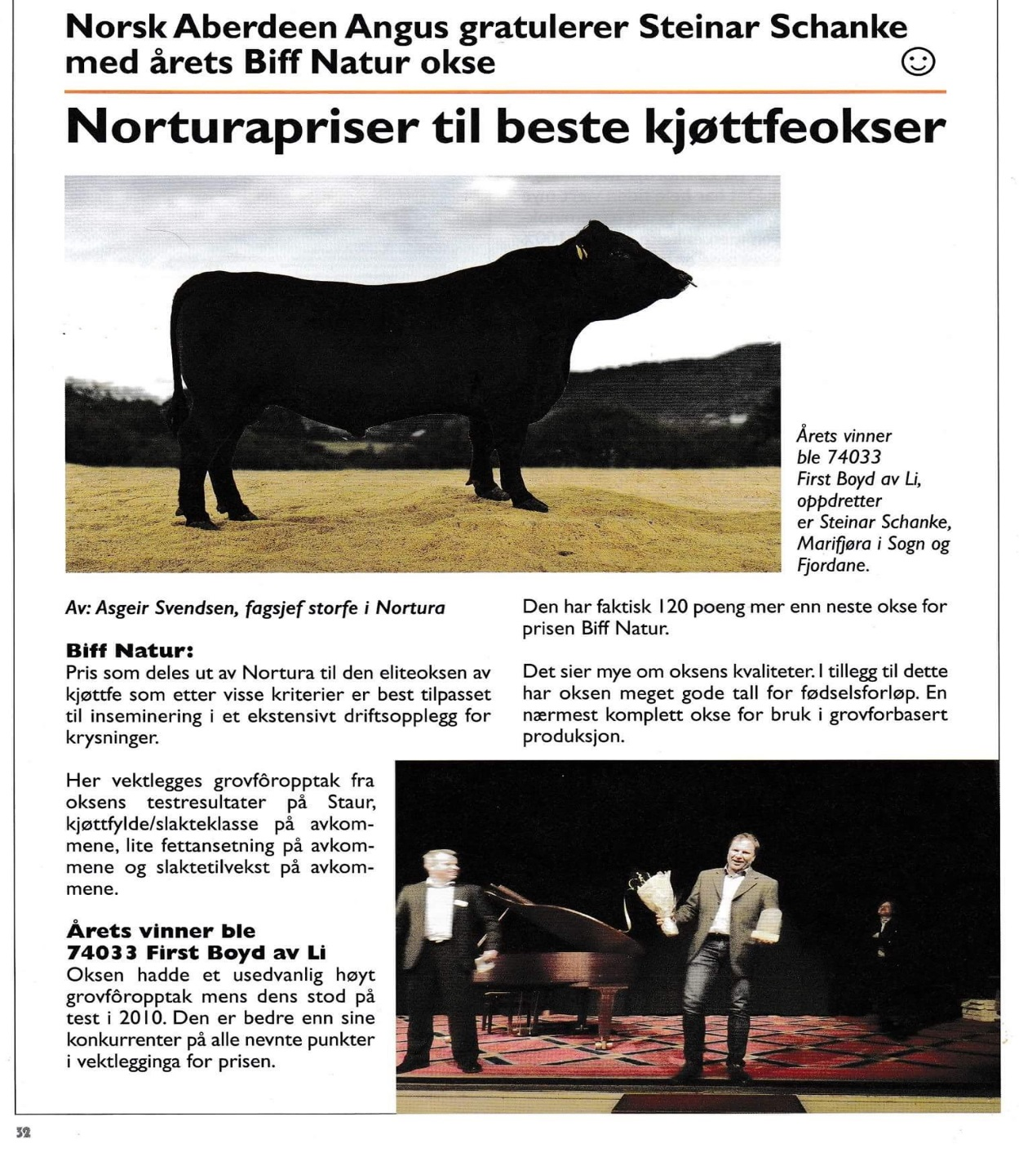
Norturas Biff Natur-okse 2016

Slide 7
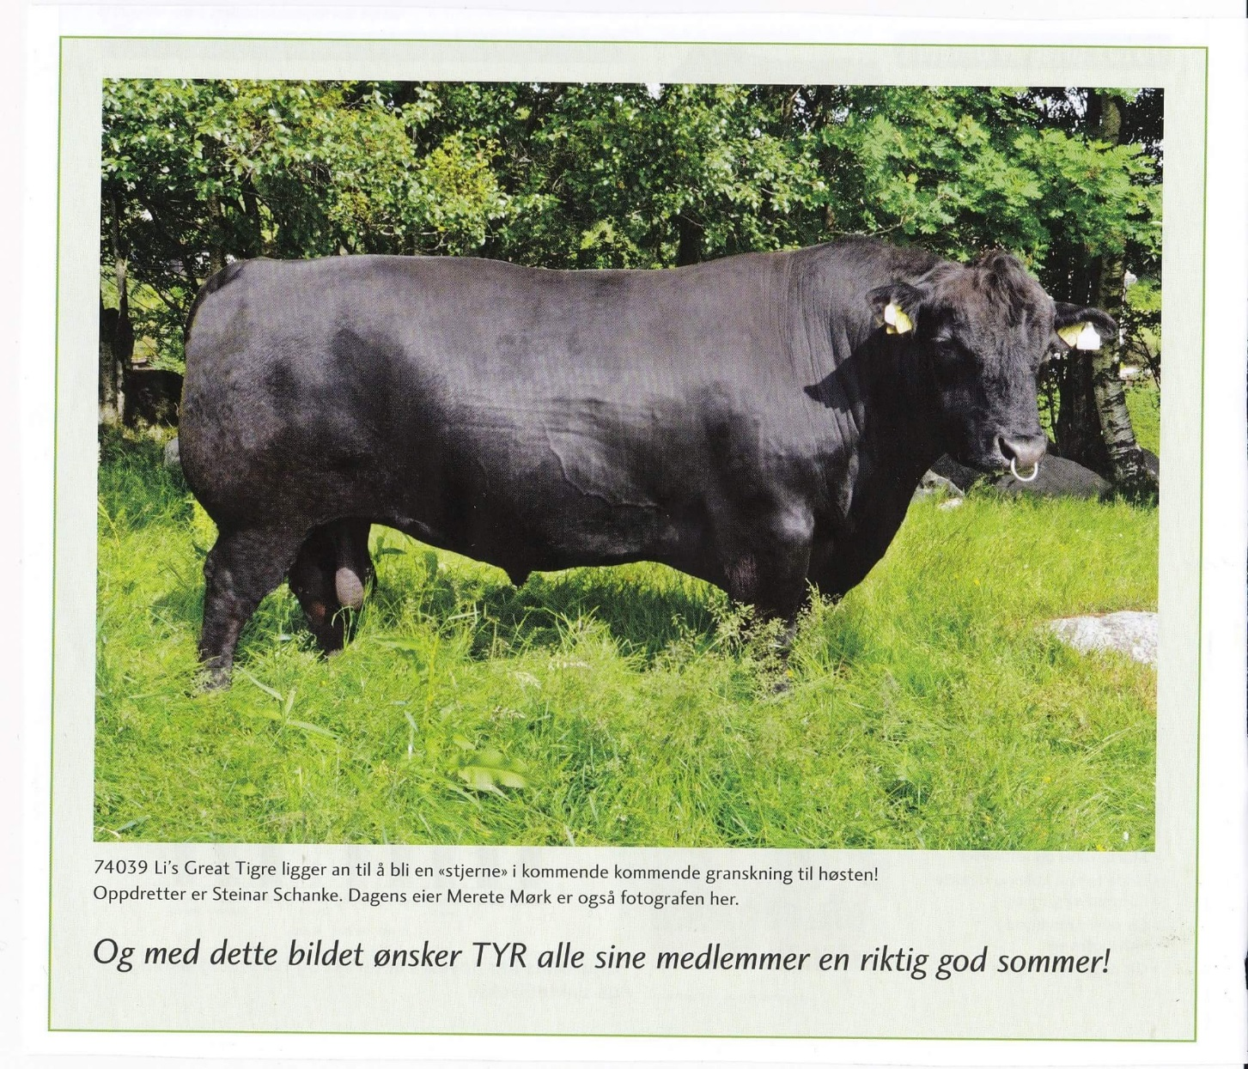
Ny elite okse for 2017 fra Li Angus Li's Great Tigre

